Slide 1
Niższe kwasy karboksylowe

Slide 2
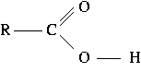
Kwasy karboksylowe
Kwasy karboksylowe to kwasy organiczne. W ich cząsteczce znajduje się grupa alkilowa i grupa karboksylowa.
Grupa karboksylowa to grupa funkcyjna kwasów karboksylowych składająca się z jednego atomu węgla, dwóch atomów tlenu i jednego atomu wodoru.

Slide 3
Nazwy kwasów karboksylowych
Nazwy zwyczajowe kwasów karboksylowych tworzy się od miejsca ich występowania: np. kwas mrówkowy, kwas cytrynowy.
Nazwy systematyczne kwasów tworzy się od nazwy węglowodoru, który ma w cząsteczce tyle samo atomów węgla ile cząsteczka kwasu, dodając słowo kwas i końcówkę –owy.

Slide 4
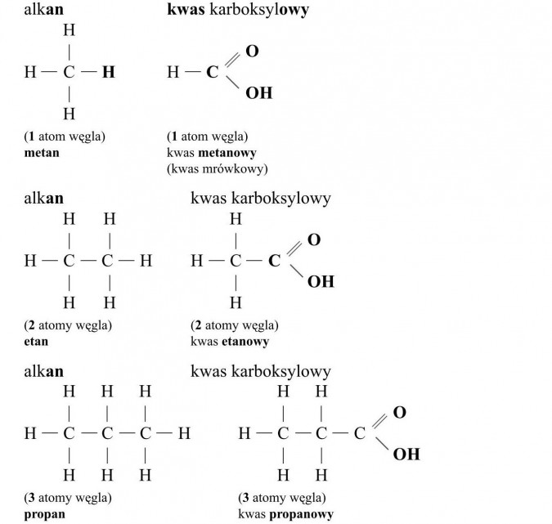

Slide 5
Szereg homologiczny kwasów karboksylowych
Każdy kolejny kwas w szeregu homologicznym ma o jeden atom węgla więcej w cząsteczce od poprzedniego.

Slide 6
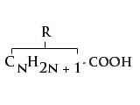
Wzór ogólny kwasów karboksylowych
Ogólny wzór kwasów karboksylowych nie dotyczy kwasu metanowego – on zamiast grupy alkilowej ma atom wodoru.

Slide 7
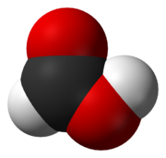
Kwas metanowy
Kwas metanowy to pierwszy związek chemiczny w szeregu homologicznych kwasów karboksylowych. Jego nazwa zwyczajowa to kwas mrówkowy, ponieważ występuje w jadzie mrówek oraz w liściach pokrzywy.

Slide 8
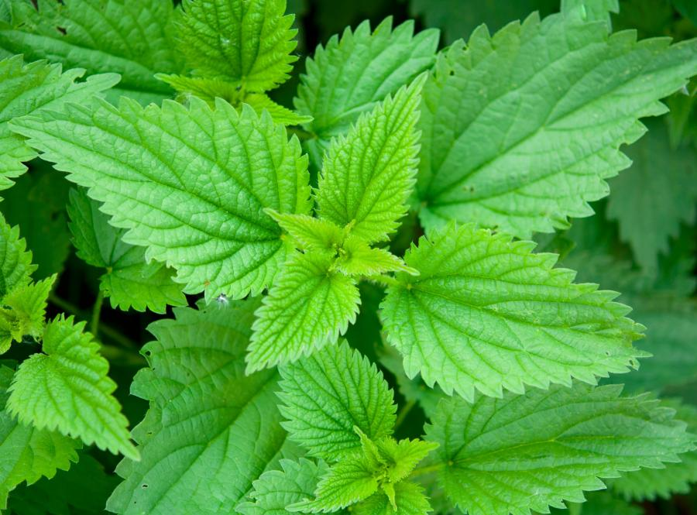
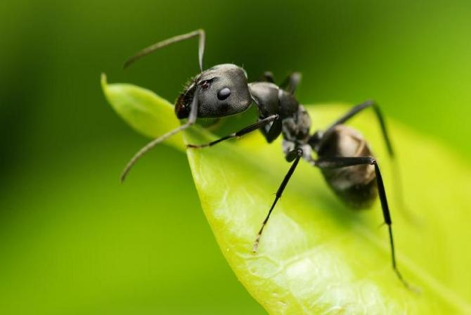
Właściwości kwasu metanowego
Kwas mrówkowy jest silnie trujący.
Jest substancją parzącą, a rany powstałe przez oparzenia tym kwasem trudno się goją.

Slide 9
Właściwości kwasu mrówkowego
Właściwości fizyczne | Właściwości chemiczne
Ciecz | Ma ostry duszący zapach
Bezbarwny | Trujący
Bardzo dobrze rozpuszcza się w wodzie | Powoduje oparzenia
 | Ulega reakcjom spalania
 | Ulega reakcji dysocjacji jonowej

Slide 10
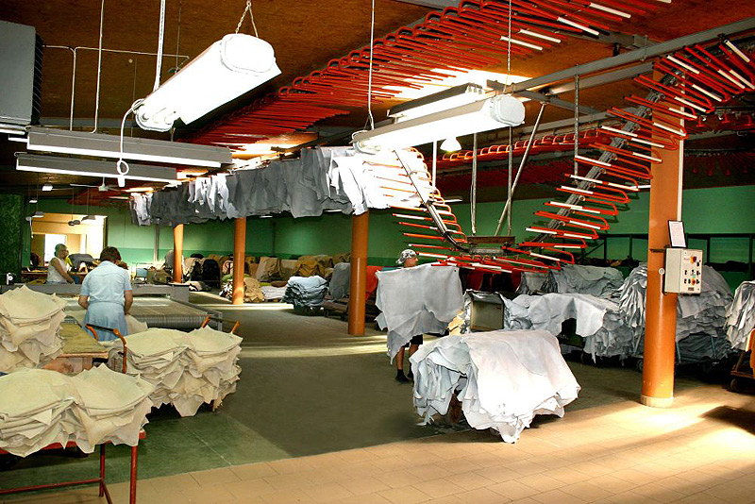
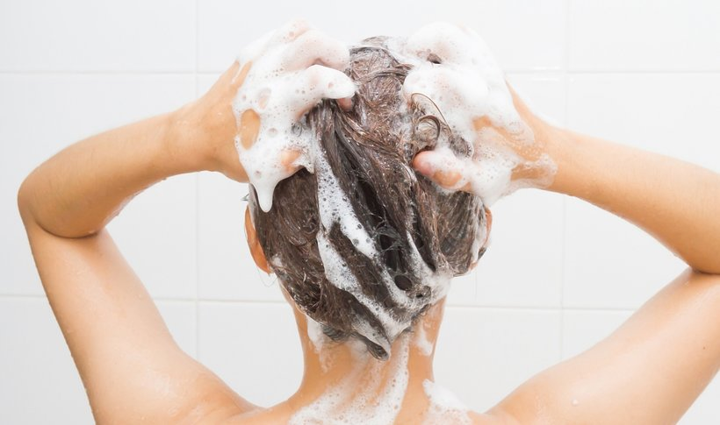
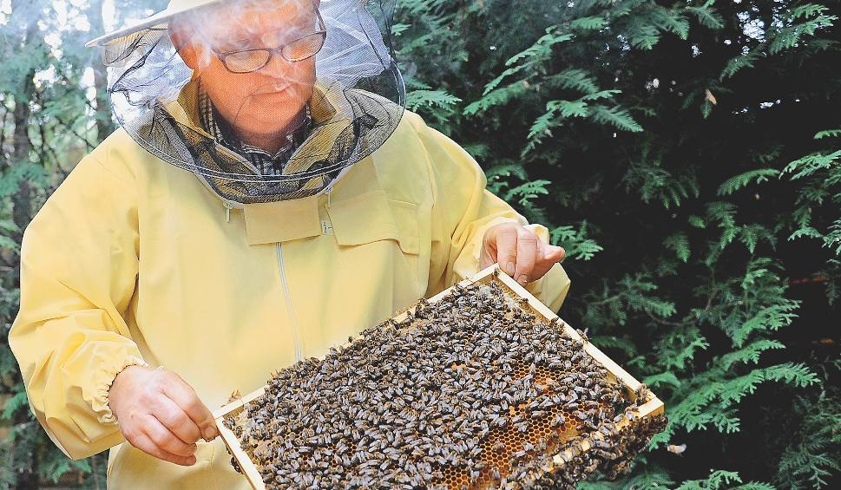
Zastosowanie kwasu mrówkowego

Slide 11
https://www.youtube.com/watch?v=eksagPy5tmQ

Slide 12
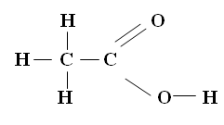
Kwas etanowy
Kwas etanowy – inaczej nazywany kwasem octowym – to drugi związek chemiczny w szeregu homologicznym kwasów karboksylowych. Otrzymuje się go w procesie fermentacji octowej.

Slide 13
Proces fermentacji octowej
W procesie fermentacji octowej etanol ulega utlenieniu do kwasu octowego pod wpływem enzymów wytwarzanych przez bakterie octowe.

Slide 14
Dysocjacja kwasu etanowego
W roztworze wodnym kwas etanowy ulega dysocjacji:

Slide 15
Reakcja kwasu etanowego z magnezem
Reakcja kwasu etanowego z magnezem przebiega tak jak reakcja kwasów nieorganicznych z metalami. Magnez wypiera wodór z kwasu etanowego, powstaje sól – etanian magnezu – i wodór.

Slide 16
Reakcja kwasu etanowego z zasadą sodową
Zachodzi reakcja zobojętniania:
NaOH + CH₃COOH → CH₃COONa + H₂O

Slide 17
Reakcja kwasu etanowego z tlenkiem miedzi (II)

Slide 18
Reakcja spalania kwasu etanowego
Kwas octowy spala się niebieskim płomieniem
CH₃COOH + 2O₂ → 2CO₂ + 2H₂O

Slide 19
Właściwości kwasu etanowego
Właściwości fizyczne | Właściwości chemiczne
Ciecz | Ma charakterystyczny zapach
Bezbarwny | Wykazuje odczyn kwasowy
Bardzo dobrze rozpuszcza się w wodzie | Ulega dysocjacji jonowej
 | Reaguje z metalami aktywnymi, tlenkami metali i zasadami tworząc sole
 | Ulega reakcjom spalania

Slide 20
Tworzenie nazw soli kwasów karboksylowych
Do nazwy reszty kwasowej dodajemy nazwę metalu i uwzględniamy jego wartościowość.
Przykłady:
Kwas metanowy → metanian........ (sodu)
Kwas butanowy → butanian ......... (magnezu)

Slide 21
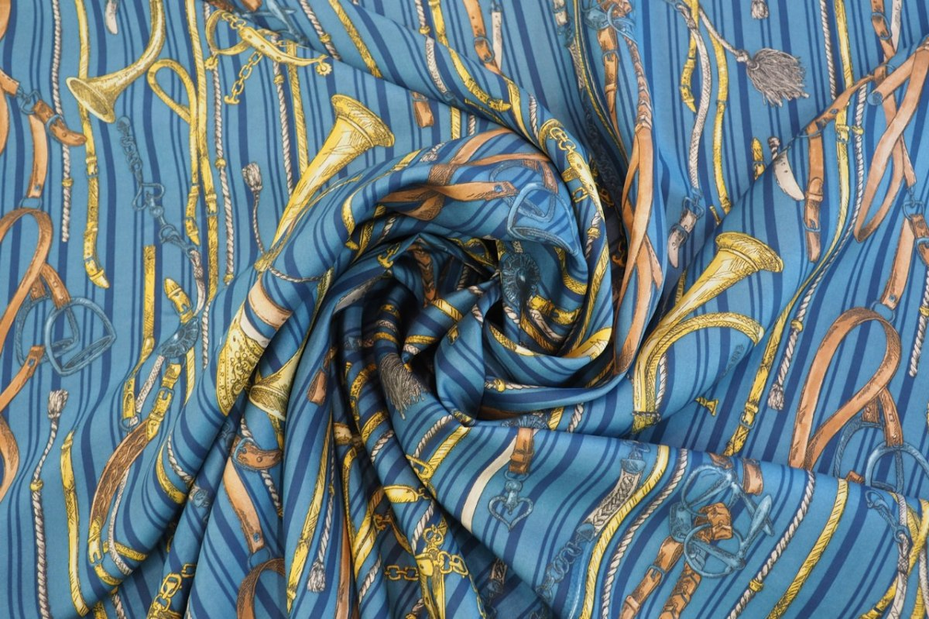
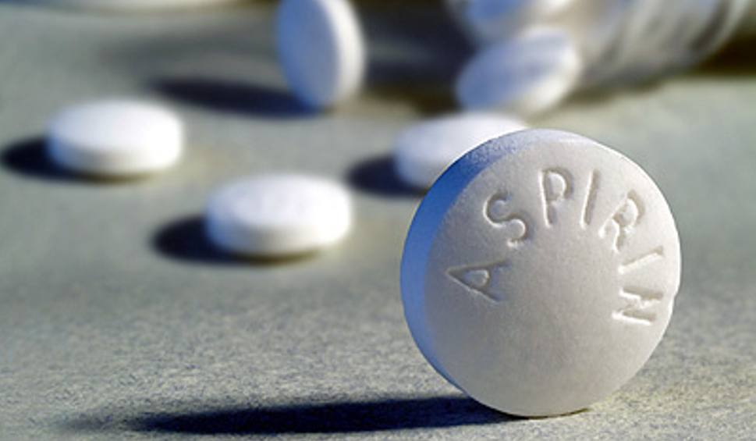
Zastosowanie

Slide 22
https://www.youtube.com/watch?v=DupXDD87oHc

